Slide 1
Una Introducción de la Inferencia Bayesiana I
Stats reading group on Bayesian inference
20 Marzo 2018
University of Concepción, Chile
Cole Monnahan

Slide 2
Mi formación
Formación Académica
University of Washington, M.S.& PhD
Quantitative Ecology
Actividades Laborales
Post-doc con Billy Ernst (UdeC & UW)
Conexión con Chile
Quería vivir en América Latina y aprender español.

Slide 3
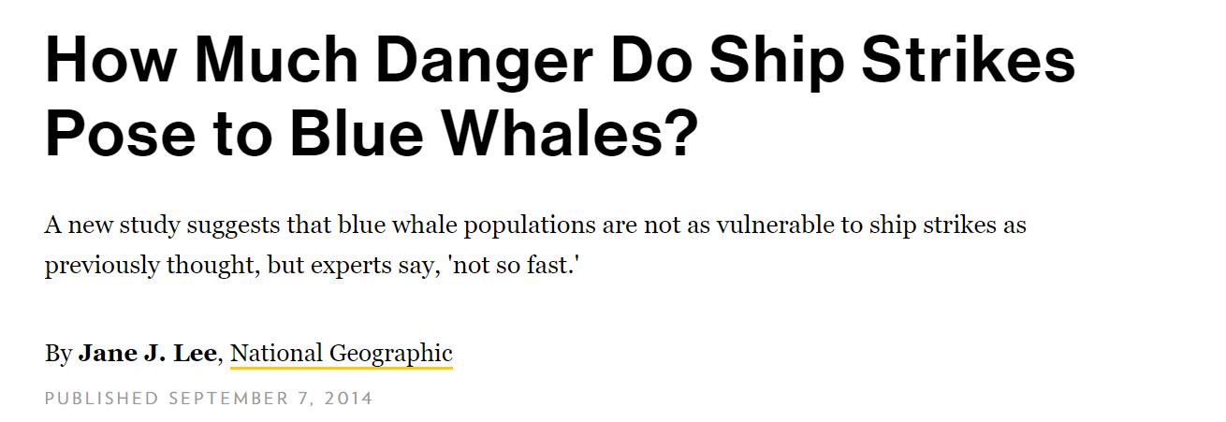
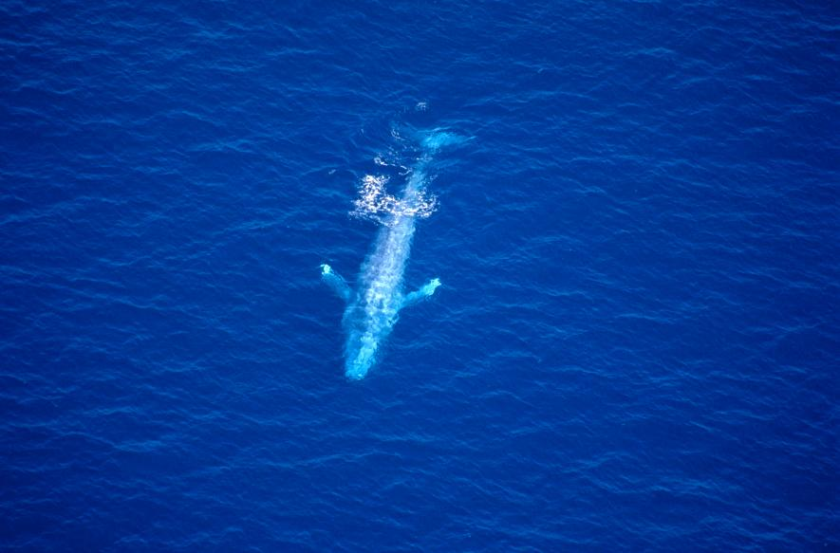
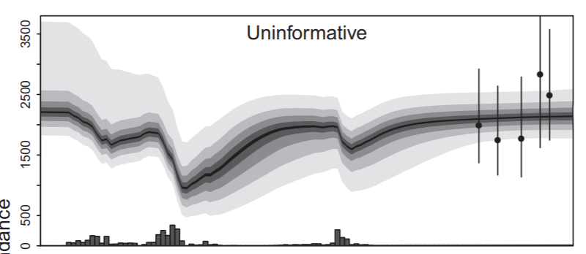
Maestría: un análisis bayesiano de las ballenas azules

Slide 4
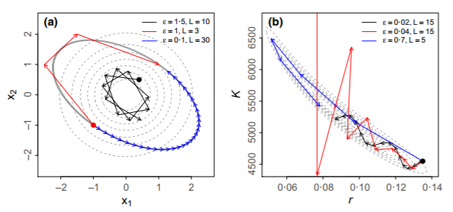
Doctorado: modelos bayesianos por stock assessment
Mejoré capacidades bayesianas en ADMB con el algoritmo Hamiltonian Monte Carlo

Slide 5

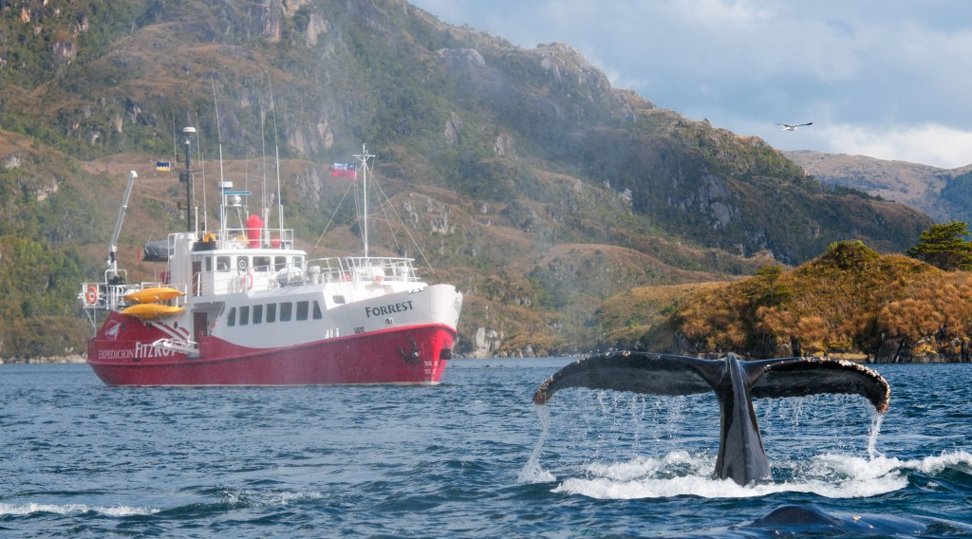
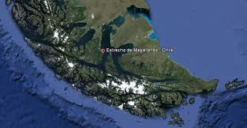
Postdoc: Un análisis bayesiano de ballenas jorobadas del Estrecho de Magallanes
Crédito: Luis Bertea

Slide 6
Y ahora es su turno…
¿Nombre, departamento?
¿Qué es la tema de tu tesis?
¿Qué es tu experiencia con modelos bayesianos?
¿Cual software has usado?
How is your English? Reading, writing, listening, speaking…

Slide 7
Inferencia bayesiana
“… The process of fitting a probability model to a set of data and summarizing the result by a probability distribution of the parameters of the model…”
Un paradigma alternativo que clásico
Piensas: Prior, posterior, Markov chain Monte Carlo (MCMC)
Software especiales: JAGS, BUGS, Stan, etc.
Gelman et al. (2014)

Slide 8
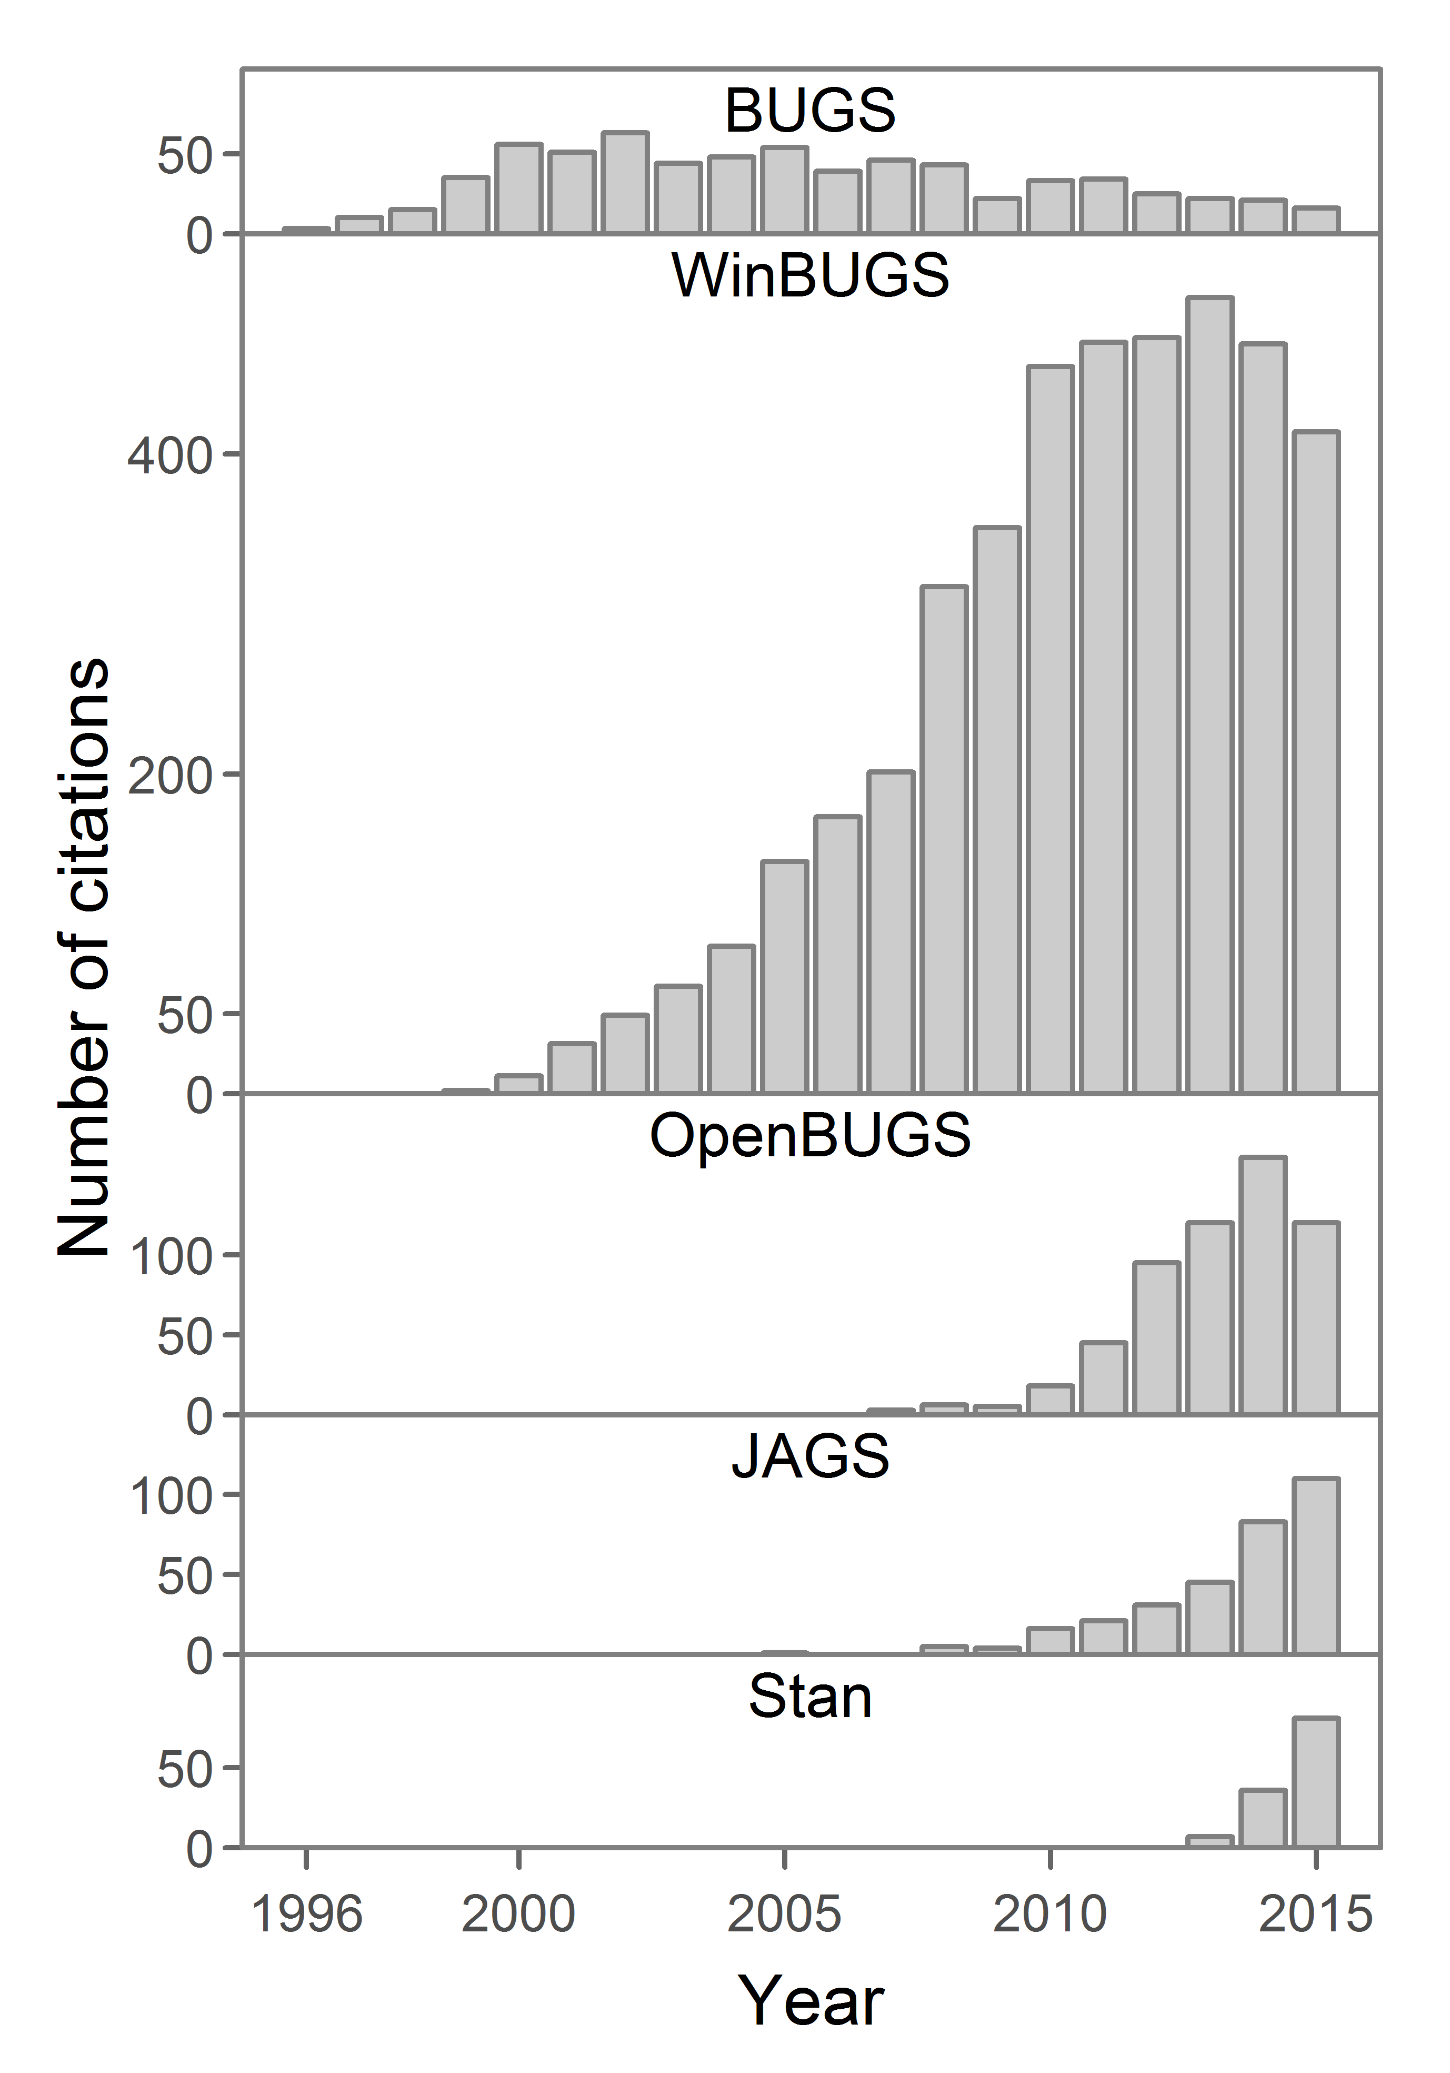
Popularidad
Creciente con avances de computadores
Software especial se usado normalmente
Popular en muchos campos, incluyendo ecología y ciencia pesquera
Fig 1, Monnahan et al. (2017)

Slide 9
Estadísticas frecuentes (clásicas)
Mas común paradigma de inferencia, con larga historia
Normalmente usas el método máxima verosimilitud
Piensa: linear models, generalized linear models, AIC, p-values, confidence intervals, hypothesis testing, significance, etc.

Slide 10
Objetivos y resumen del “curso”
Aprender modelos aplicados bayesianos; leer y discutir publicaciones; practicar idiomas
Primero 3 semanas: básicos de inferencia bayesiana, MCMC, y JAGS
Después: Cada de ustedes va a elegir una publicación relevante para tus estudios.
La resumieres en inglés y lideres la discusión
Presentare otras temas a medida que surgen
Hablaremos una mezcla de los idiomas

Slide 11
Los pasos de un análisis bayesiana
Hacer un modelo colectivo por todos los cantidades (datos y parámetros) del problema
Condicionar el modelo a los datos observados y estimar la probabilidad a posteriori
Evaluar el ajuste, realizar si necesario, y después hacer inferencia (calcular probabilidades).
Gelman et al. (2014)

Slide 12
Las ventajas de inferencia bayesiana
Hay respuestas intuitivas: los parámetros son distribuciones probabilidades.
Poder formalmente incorporar conocimiento antes del experimento
Las suposiciones asintóticas no son necesarios
La estimación de los modelos jerárquicos es natural y fácil
Análisis de decisión: Poder calcular probabilidades de las consecuencias de varias acciones. (Punt and Hilborn 1997)

Slide 13
Desventajas
Toma mas tiempo estimar los modelos.
En general, la especificación de los priors
Poder ser sensitivo para la transformación de los parámetros. (Thorson and Cope 2017, Maunder 2003)
Poder ser difícil determinar apropiados “priors”
P.ej., no hay “uninformative priors”

Slide 14
Course overview
Monday
Tuesday
Wednesday
Thursday
Friday

Slide 15
Review of probability theory
Sample spaces, random variables, probability mass/density
Marginal, conditional, joint probabilities
Probability statements, integration

Slide 16
Review: basics of probabilities
P(A)=Probability of event A
P(A,B)=Probability of A and B
P(A|B)=P(A,B)/P(B) [conditional probability]
If event is continuous, it is probability density
If discrete, it is probability mass
Law of total probability

Slide 17
Randomness in R
Function review
Rnorm – generate random samples
Dnorm – probability density
Pnorm – probabilities
Qnorm – quantiles

Slide 18
Review of key concepts
To

Slide 19
Exercise
Use rnorm to plot density vs finite
Hint: look up argument prob=TRUE in hist()

Slide 20
Questions?

